Slide 1


国家中小学课程资源
静电的防止与利用
年 级：高二 | 学 | 科：物理（人教版）
主讲人：曾亚梅 | 学 | 校：北京市第八中学

Slide 2
静电的防止与利用
年 级：高二
主讲人：曾亚梅
学 科：物理（人教版）
学 校：北京市第八中学

Slide 3
课程内容
静电平衡
尖端放电
3 静电屏蔽
4 静电吸附

Slide 4


问题：生活中有哪些和静电有关的现象呢？
想一想

Slide 5
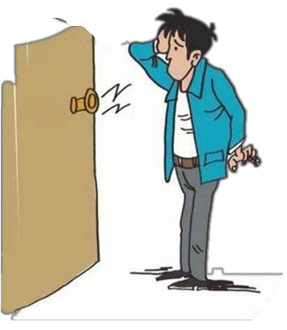
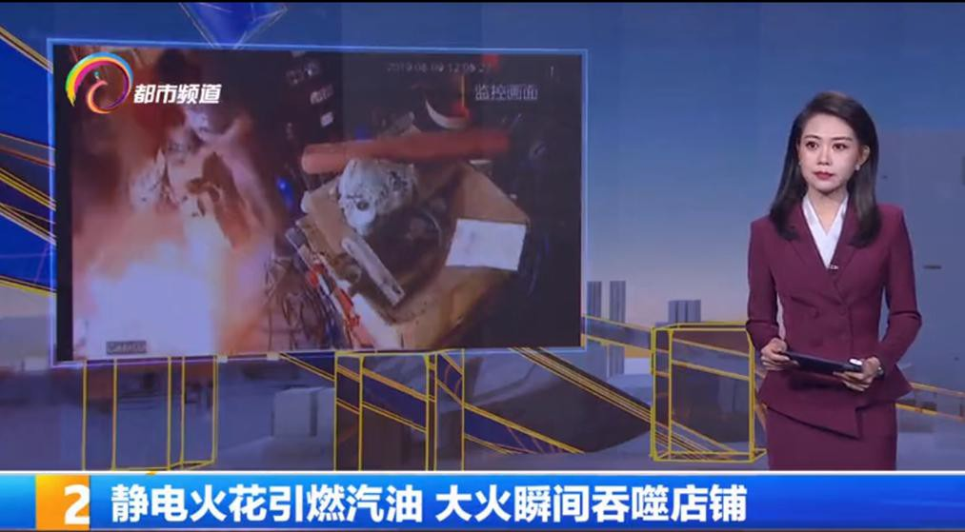
生活中的静电现象
新闻资料
▲干燥冬天，用手接触金 属时会有触电的针刺感
▲静电火花引起汽油爆炸
高中物理

Slide 6
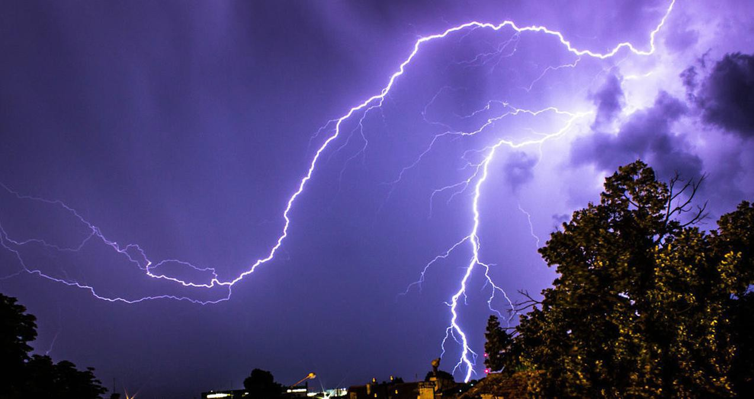
生活中的静电现象
▲自然界的雷电也是一种剧烈的放电现象

Slide 7
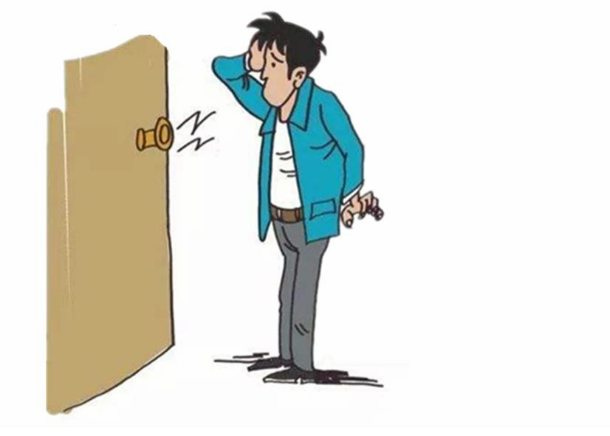
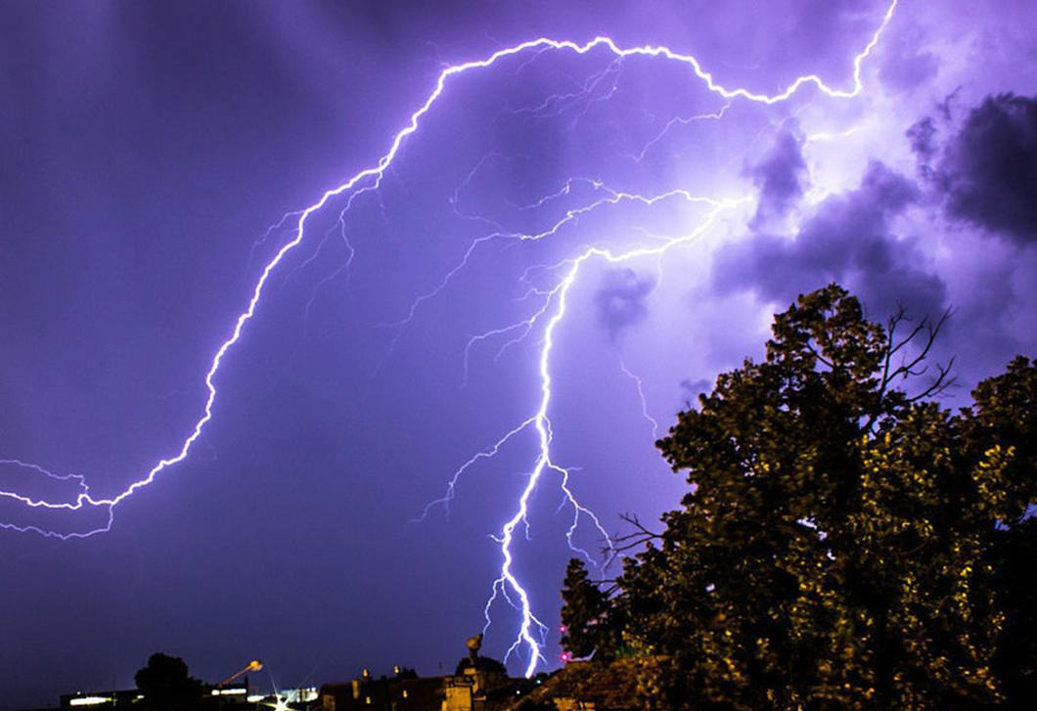
问题：这些放电现象，有什么共同点吗？
想一想

Slide 8
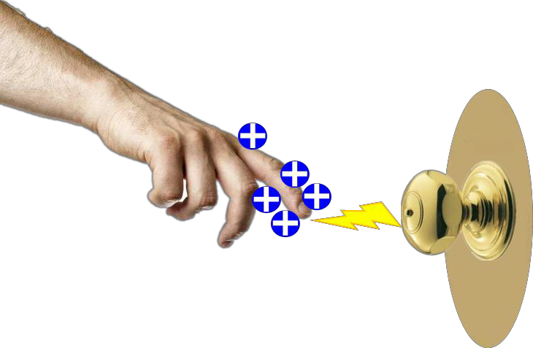
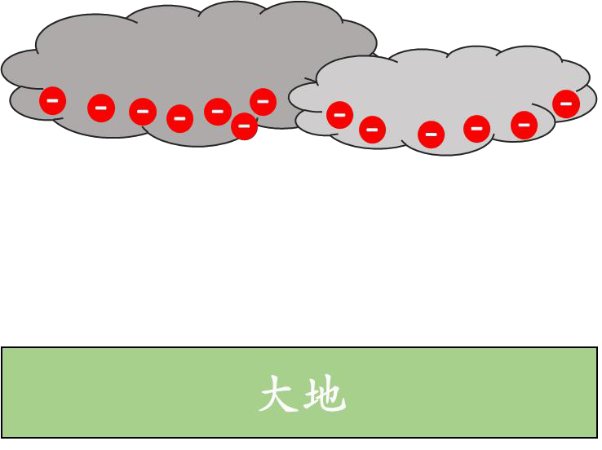
问题：这些放电现象，有什么共同点吗？
想一想

Slide 9
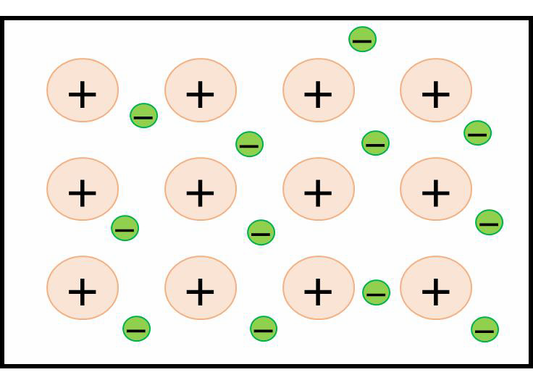
















复习回顾：静电感应现象
C
+
A
-
B
+
金属的微观结构模型
能否用金属的微观结构 模型来解释静电感应现象呢？

Slide 10
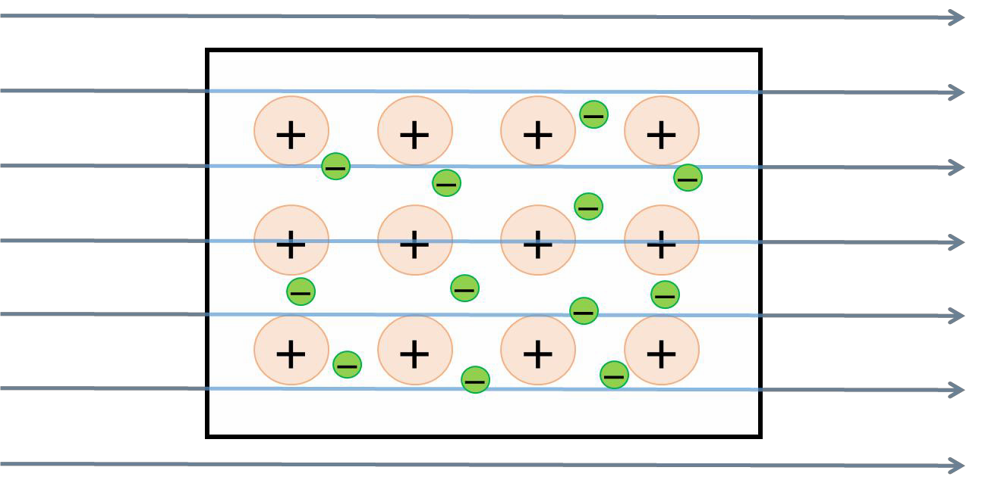
一、静电平衡
问题：把一个不带电的金属导体ABCD放到电场强度为E₀的电 场中，根据金属的微观结构模型，自由电子怎样移动呢？
A C
E₀
B
D

Slide 11
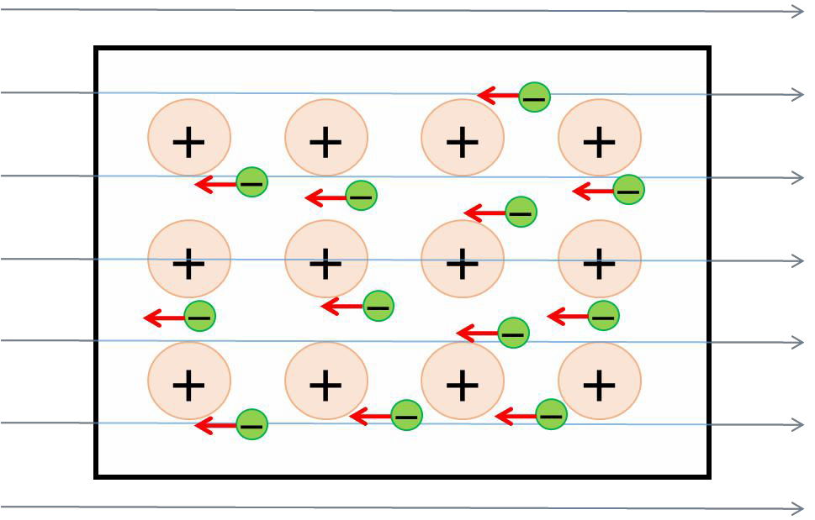
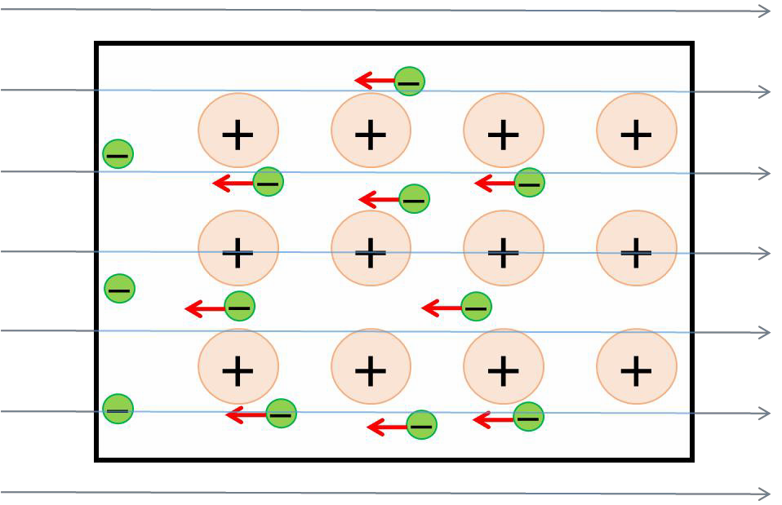
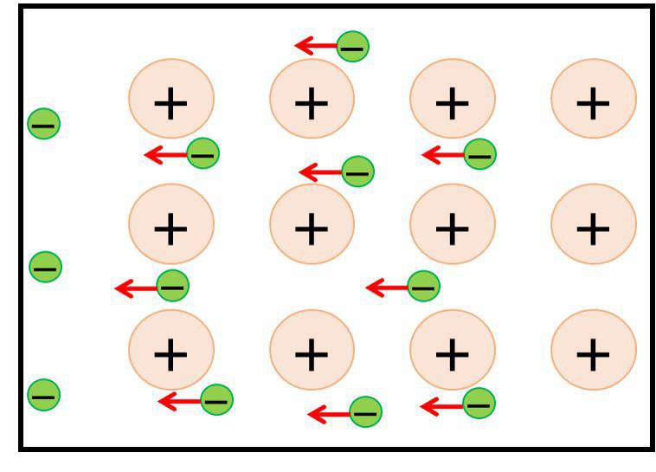
一、静电平衡
问题：自由电子定向移动会导致怎样的情况发生呢？
A C A C A
C
-
-
-
+
+
+
E₀
E₀
E₀
B
D
B
D
B
D
▲电场力的作用下，自 由电子发生定向移动。
▲自由电子的定向移动导 致电子在AB端集聚，CD 端正电荷“暴露”出来。
▲ AB端感应出负电荷、
CD端感应出正电荷。

Slide 12
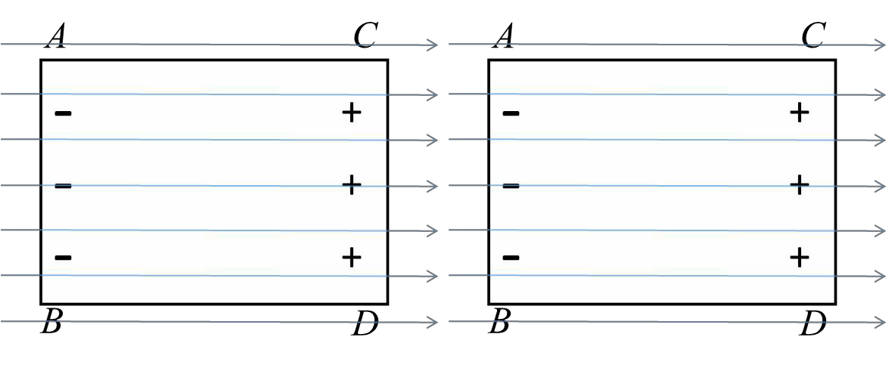
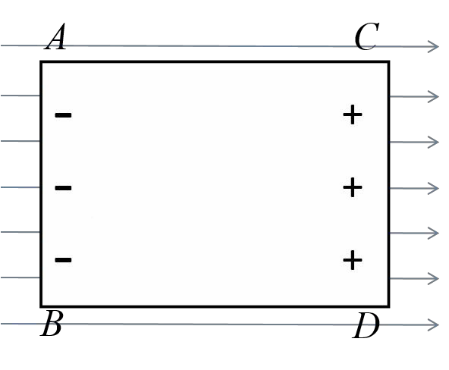
一、静电平衡
问题：导体内自由电子的定向移动会一直进行下去吗？两端的 感应电荷会无限制增加吗？
E’
-
-
+
+
-
-
+
+
E₀
E₀
E₀
▲导体两侧感应出的正、 负电荷会在导体内部产 生一个感应电场E’。
▲感应电场与外电场叠 加抵消，直到导体内部 各点的电场强度E=0。
▲导体内自由电子不再 发生定向移动，达到静 电平衡状态。

Slide 13
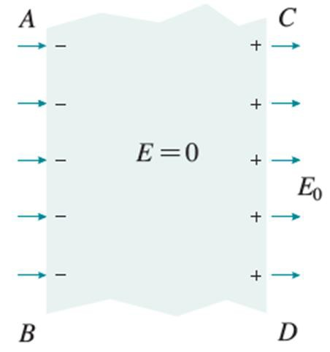


一、静电平衡
1、静电平衡状态：导体内自由电子不再发 生定向移动的状态，称之为静电平衡状态。
2、静电平衡状态下导体的特点：
① 内部电场强度处处为0。
我们如何从理论上进一步论证这一特点呢？

Slide 14
一、静电平衡
1、静电平衡状态：导体内自由电子不再发 生定向移动的状态，称之为静电平衡状态。
2、静电平衡状态下导体的特点：
① 内部电场强度处处为0。

Slide 15
一、静电平衡
1、静电平衡状态：导体内自由电子不再发 生定向移动的状态，称之为静电平衡状态。
2、静电平衡状态下导体的特点：
① 内部电场强度处处为0。
② 电荷只分布在导体的外表面。

Slide 16
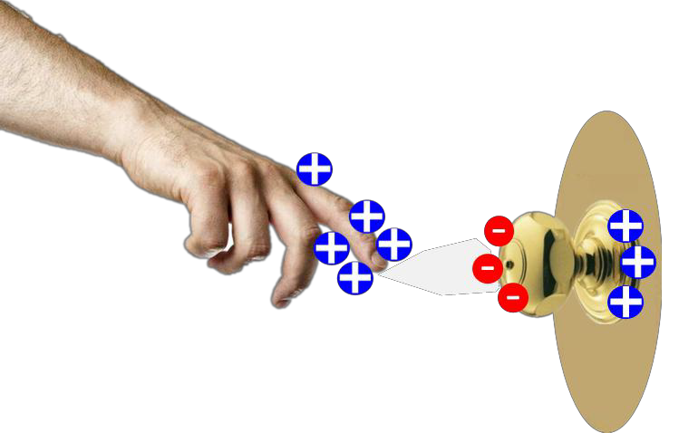
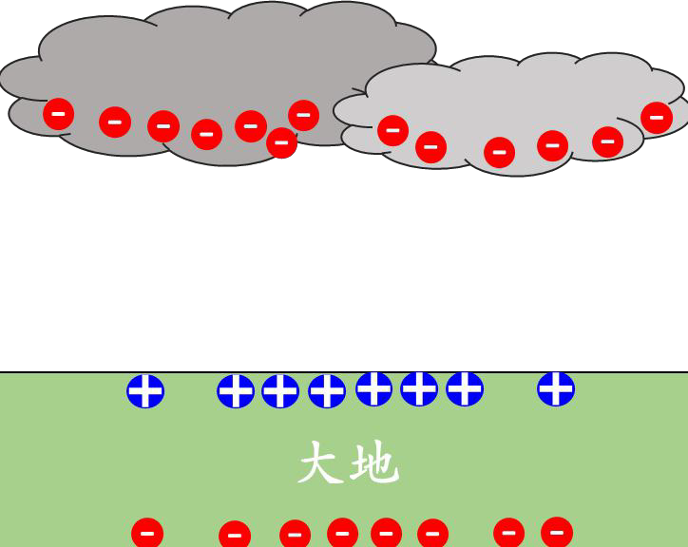
二、尖端放电
问题：感应起电时，导体达到静电平衡状态，此时电荷分布在导 体外表面，不发生定向移动，怎么会产生放电现象呢？

Slide 17
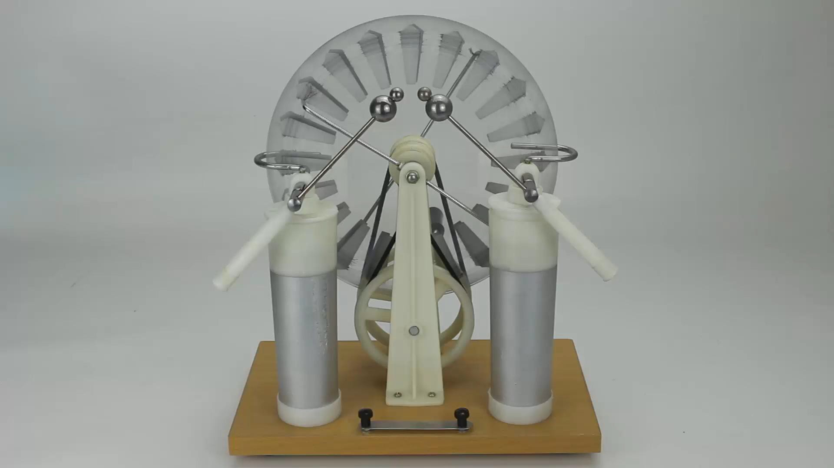
二、尖端放电
实验观察：感应起电机的放电现象

Slide 18
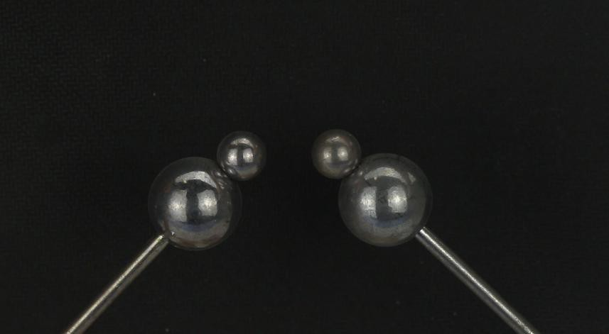
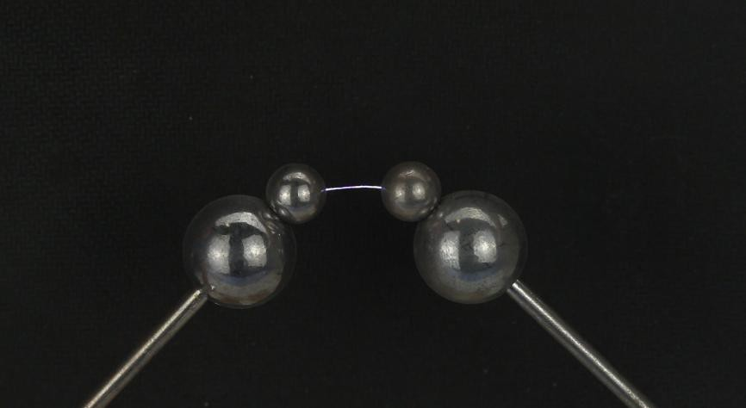
二、尖端放电
实验观察：感应起电机的放电现象
▲刚开始摇动手柄时，两 个小球间没有放电火花。
▲继续摇动手柄到一定程度时， 两个小球间有放电火花产生。
当金属小球电荷积累到一定程度时，才会发生放电现象。

Slide 19
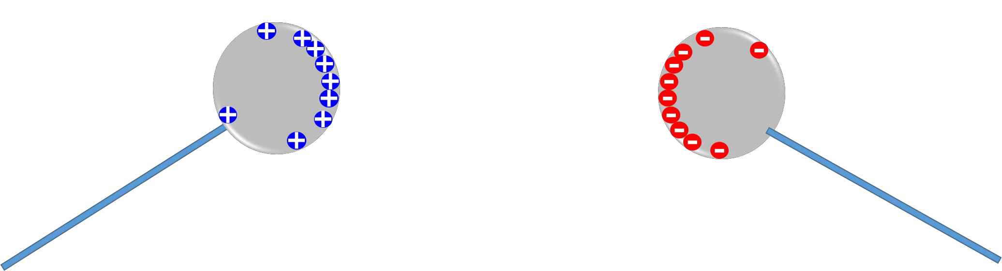
二、尖端放电
问题：小球外表面电荷积累越多，电荷密度越大，则小球外部 的电场强度越大。这样的一个强电场会造成什么结果呢？

Slide 20
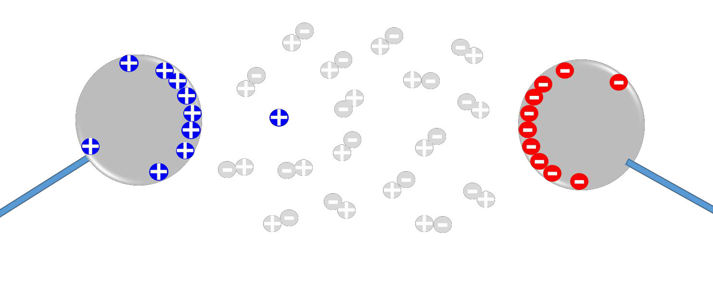
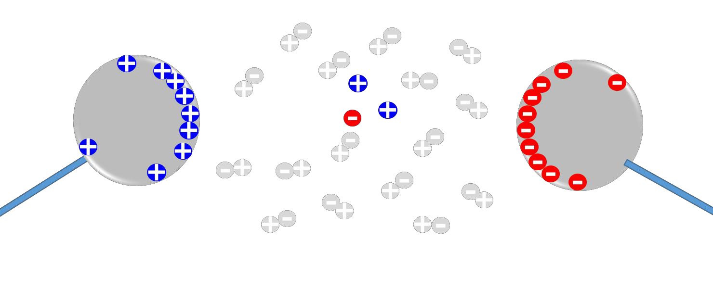
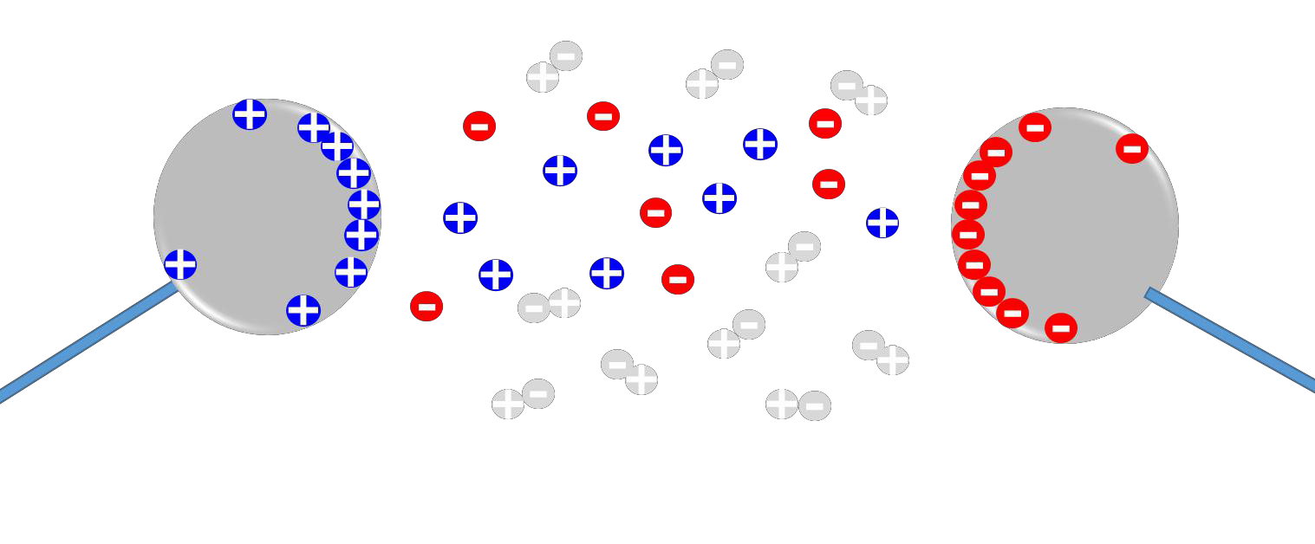
二、尖端放电
问题：小球外表面电荷积累越多，电荷密度越大，则小球外部 的电场强度越大。这样的一个强电场会造成什么结果呢？
1、空气的电离
▲导体周围的强电场使空气中 残留的带电粒子发生剧烈运动
▲带电粒子与气体分子碰撞使 气体分子中的正负电荷分离
▲新产生的带电粒子在强电场 的作用下使空气进一步电离

Slide 21
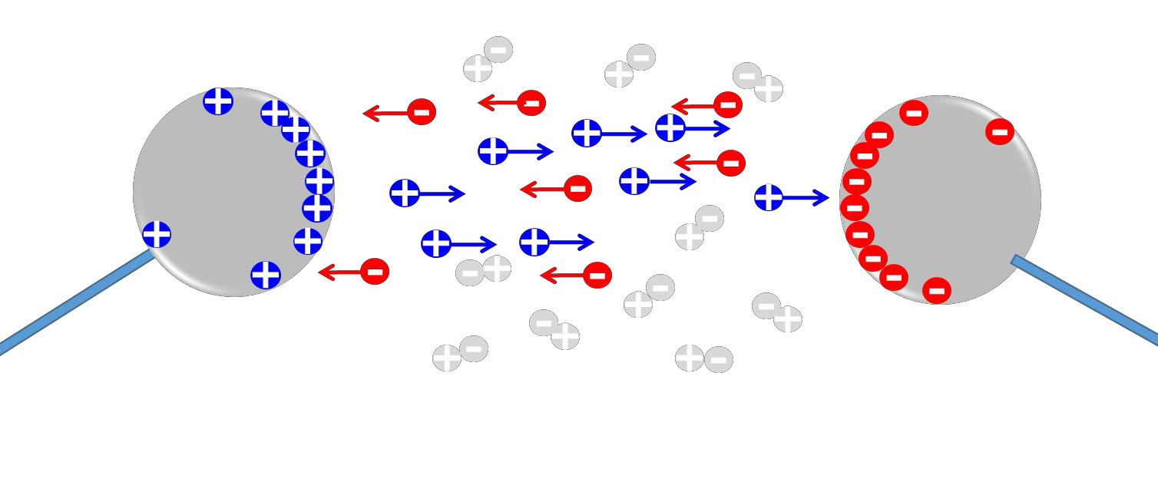
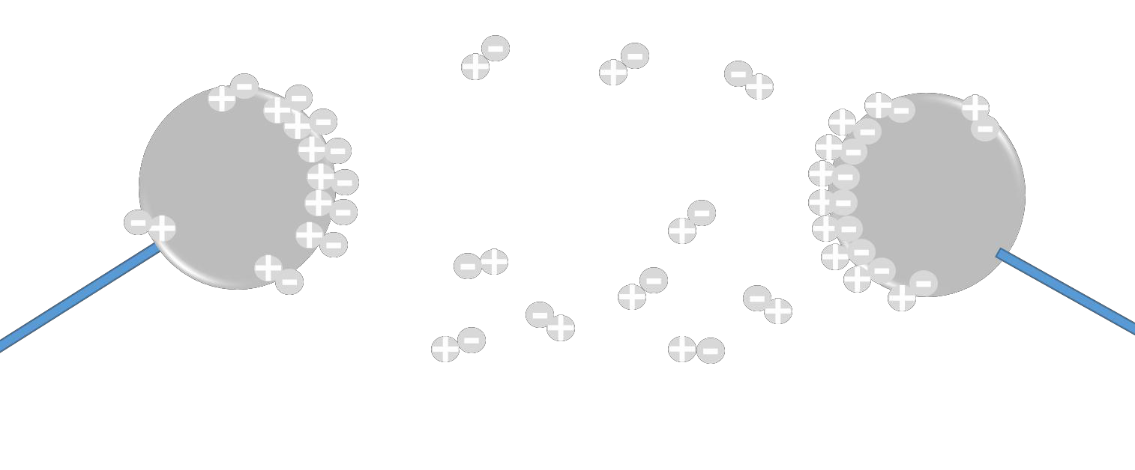
二、尖端放电
问题：小球外表面电荷积累越多，电荷密度越大，则小球外部 的电场强度越大。这样的一个强电场会造成什么结果呢？
2、放电现象
▲电离产生的带电粒子在电场的作用下， 向着与自己电荷符号相反的一端运动
▲电离产生的带电粒子与导体上的电荷 中和

Slide 22
问题：根据以上分析，同学们想一想， 我们如何避免产生静电火花呢？
想一想

Slide 23
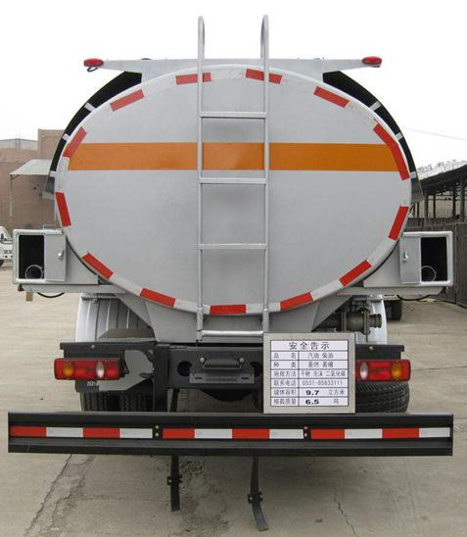
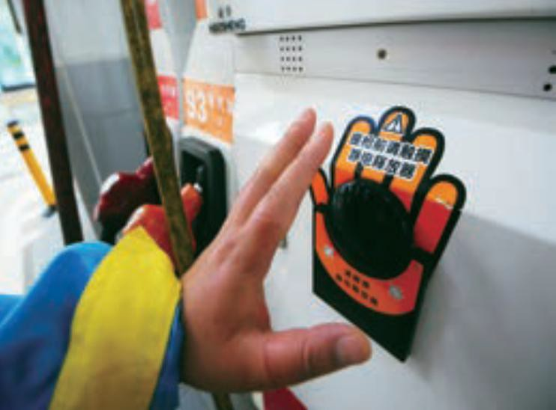
应用：避免静电火花的危害
▲油罐车的接地铁链
▲加油站的静电释放器

Slide 24
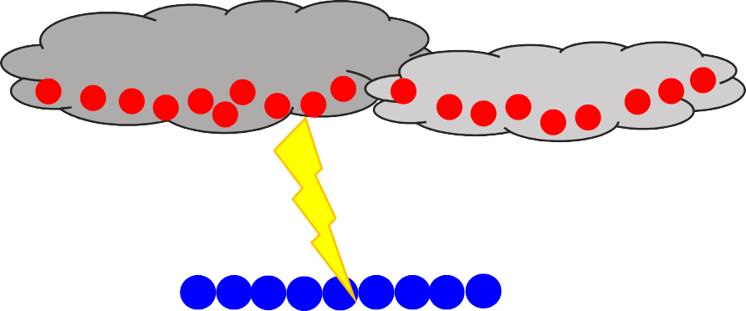
二、尖端放电
思考：如何防止雷电的危害呢？
- - - - -₋- - - ⁻
⁻ - - - ₋ - - ⁻ ⁻
+++++++++
大地
高中物理

Slide 25
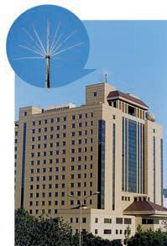
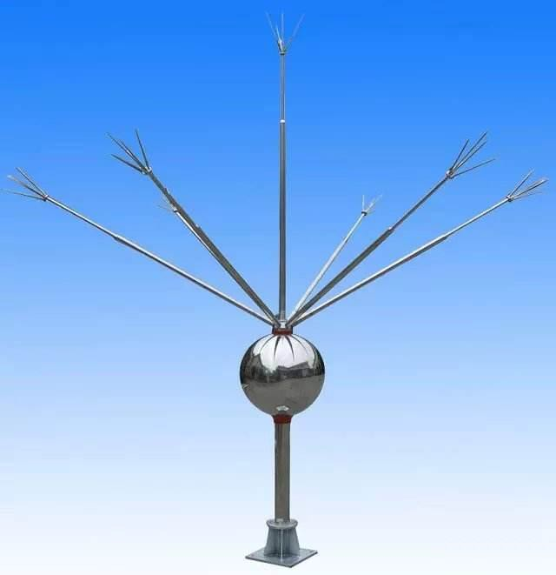
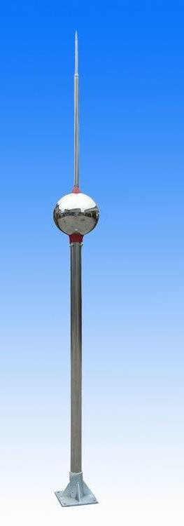
二、尖端放电
问题与思考：生活中许多建筑物顶端都安装了避雷针，能够有效 地防止雷击的危害。它的原理是什么呢？

Slide 26
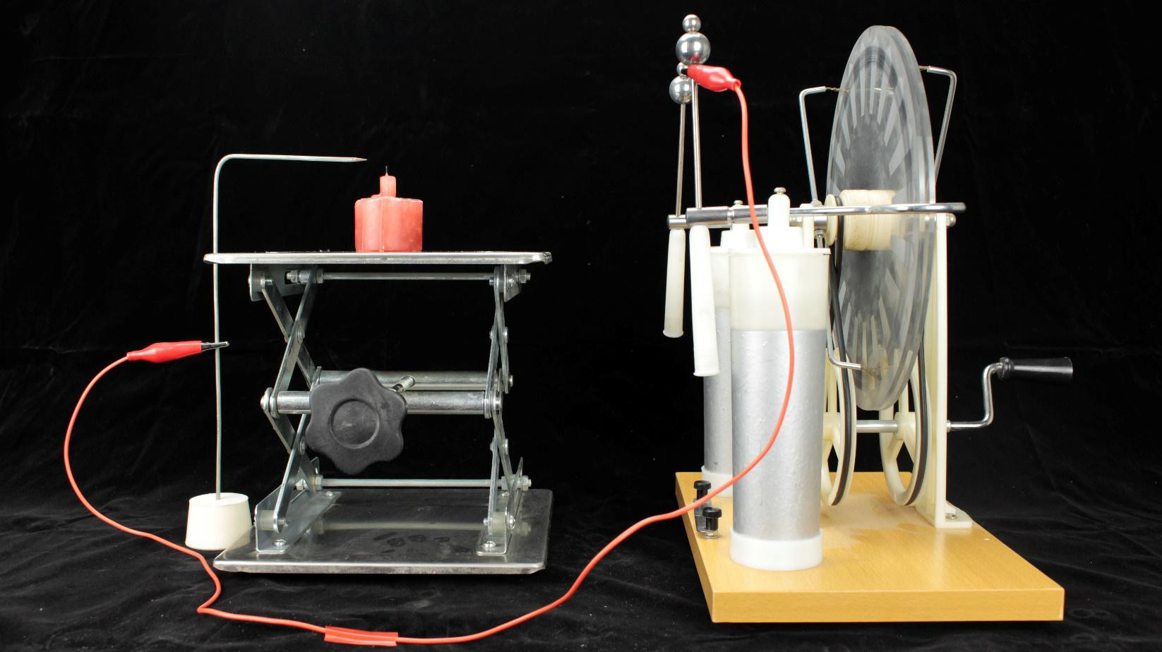
二、尖端放电
实验观察：

Slide 27
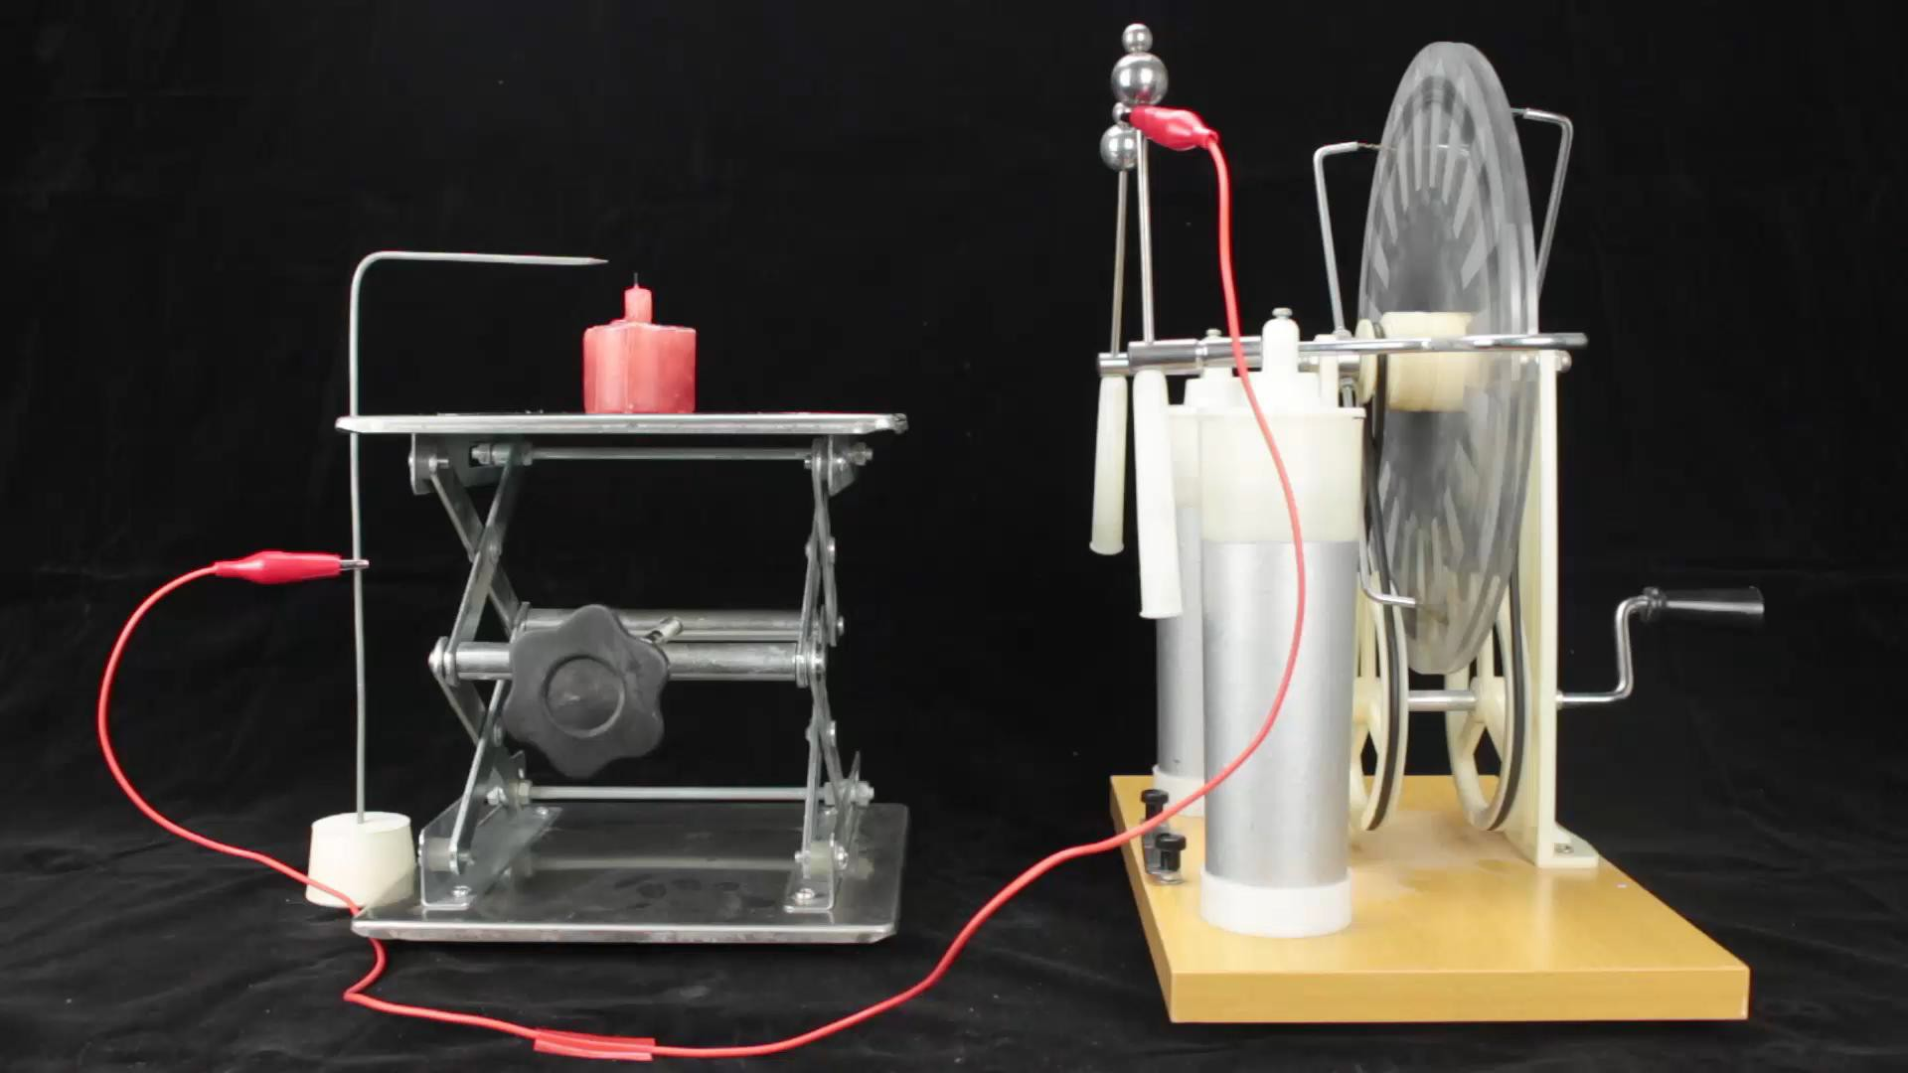
二、尖端放电
实验观察：

Slide 28
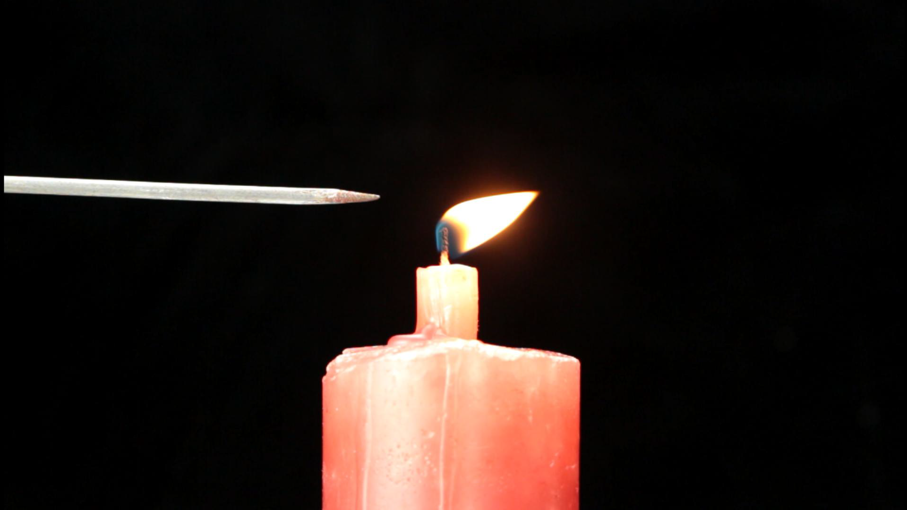
二、尖端放电
实验现象
▲烛焰被针尖“吹开”

Slide 29
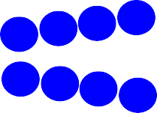

二、尖端放电
3、尖端放电
尖端周围 电场很强
₊-
₊₋ ₊ ₊-
₊-
₊-
+
+-
+
+++
-
+++₊
₊-

Slide 30


















二、尖端放电
3、尖端放电
尖端周围 电场很强
空气 电离
尖端上的电 荷被中和
等效于
尖端释 放电荷
-
-
-
+
-
+
-
+
+
+
+
+++
+
-
+++₊
+
-
-
+

Slide 31
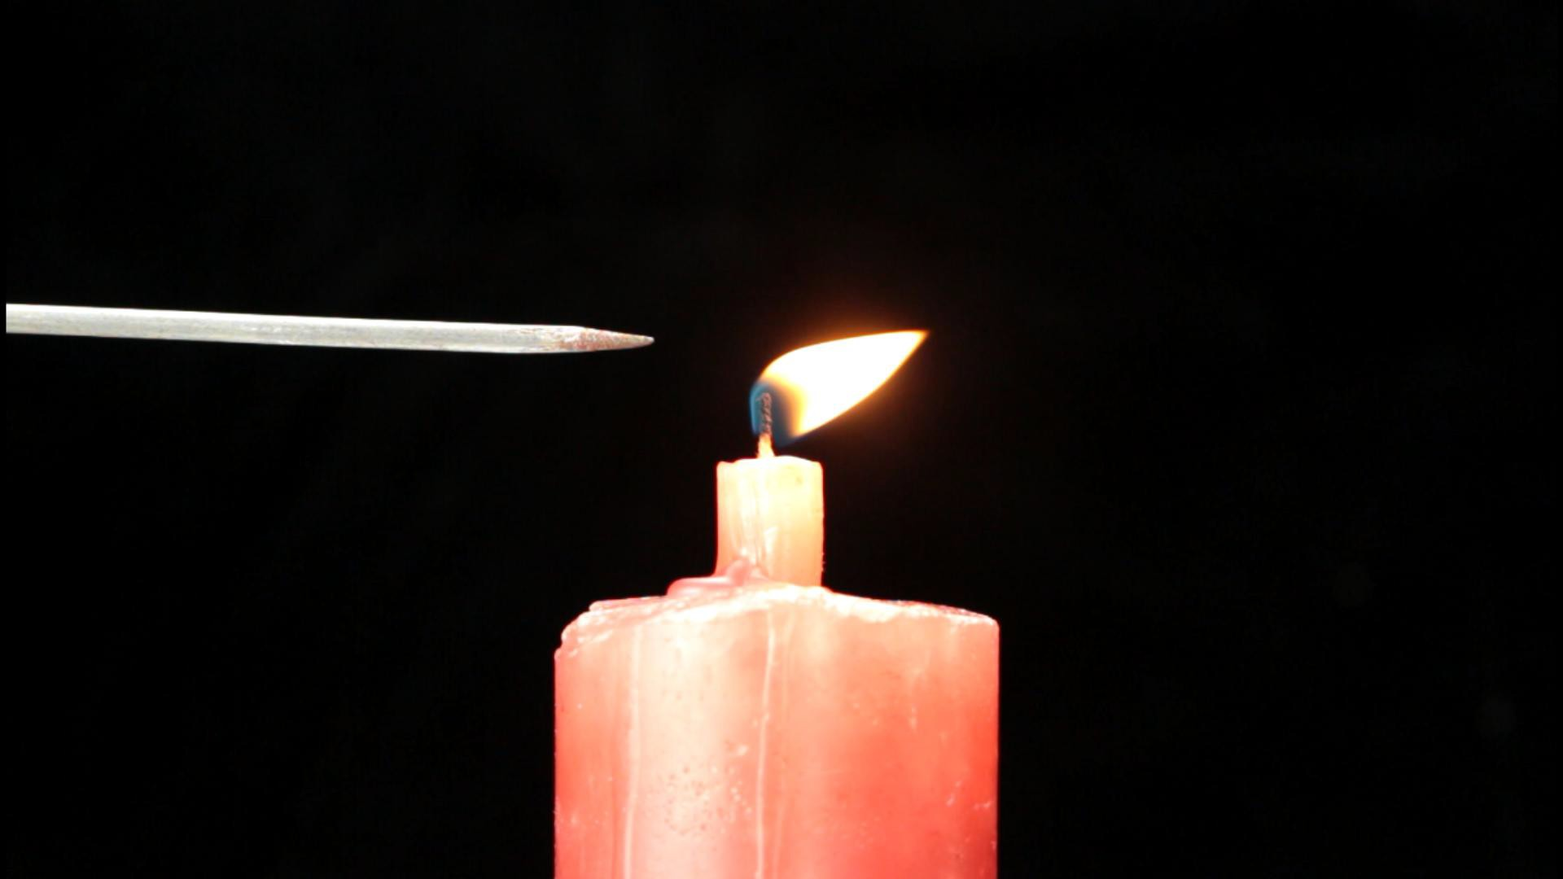
问题：根据刚才的分析，同学们能够解释这个实验现象了吗？
想一想
▲烛焰被针尖“吹开”

Slide 32
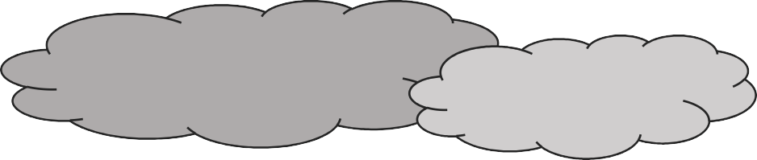





二、尖端放电
4、应用：避雷针
₋ ₋ -
₋ ₋ -
⁻ - - - -
- -
+
-
- ₊- - -
₊ + ₊
+ +
+ +
大地
高中物理

Slide 33
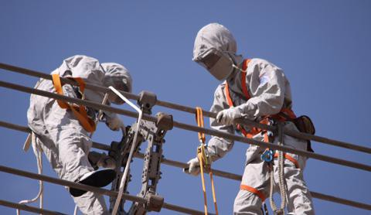
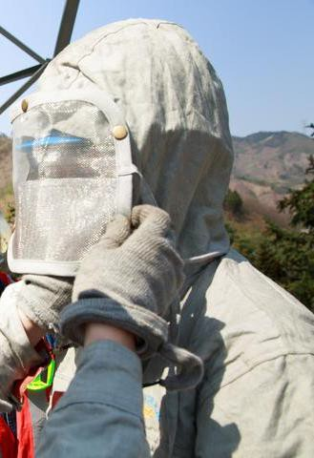
三、静电屏蔽
问题与思考：什么保护了他们？
▲超高压带电作业的工人在高压线上检修
▲用金属丝线制成的防护服

Slide 34
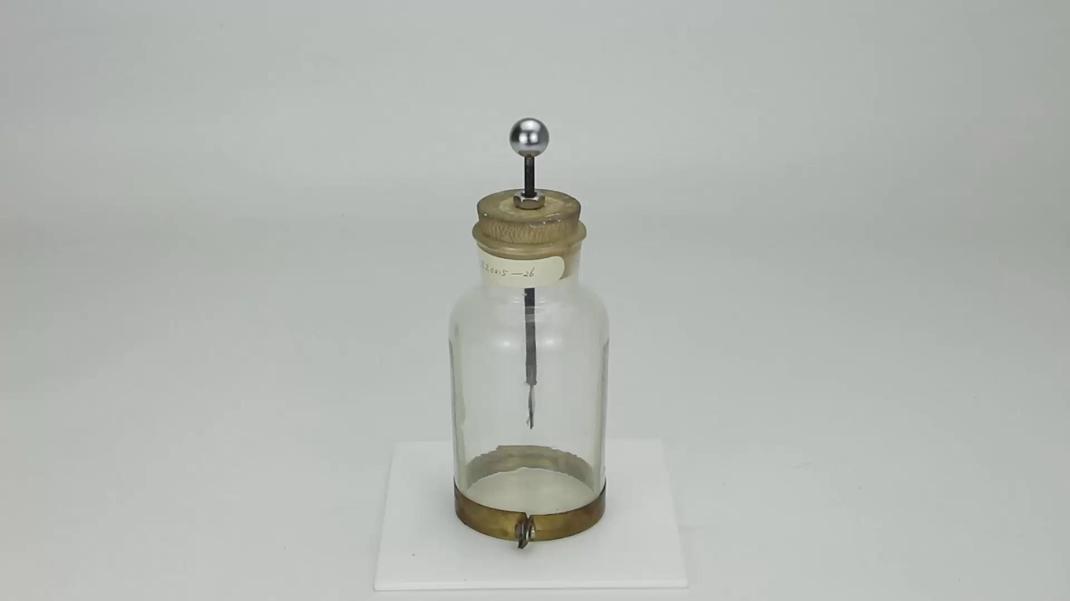
三、静电屏蔽
实验观察

Slide 35
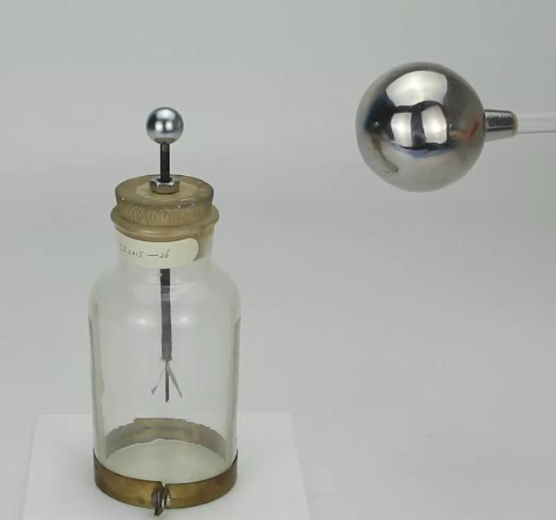
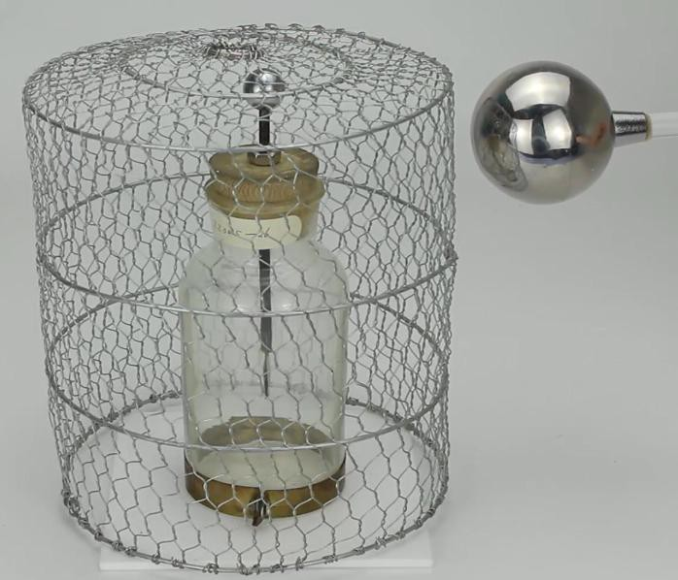


三、静电屏蔽
实验现象
当用金属网罩把验电器罩起来时，验电器箔片始终闭合。 这是为什么呢？

Slide 36




三、静电屏蔽
理论分析
-
+
+
+
+
同学们大致画出 网罩外部的电场线、 导体上感应电荷的分
布及感应电场的方向。
-
+
-
-

Slide 37



三、静电屏蔽
理论分析
金属导体壳壁W
-
+
+
+
+
空腔C
E=0
同学们大致画出 网罩外部的电场线、 导体上感应电荷的分
布及感应电场的方向。
-
+
-
-

Slide 38
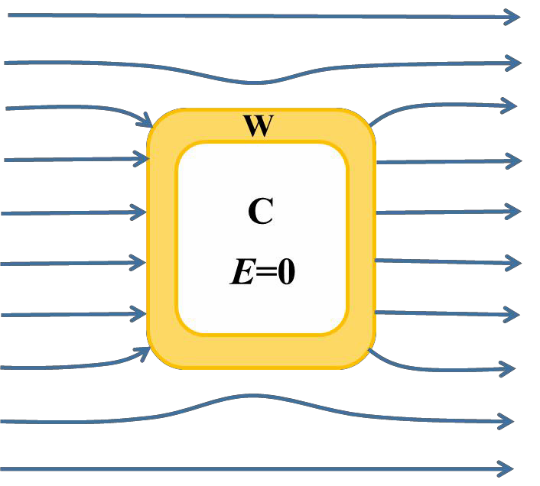
三、静电屏蔽
1、静电屏蔽现象：
处于静电平衡状态的导体，内部空 间电场强度处处为0。
可以利用金属壳或金属网封闭某一 区域使该区域不再受外在电场的影响。 这一现象称为静电屏蔽。

Slide 39

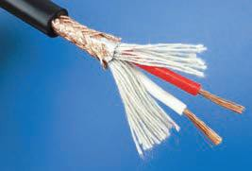
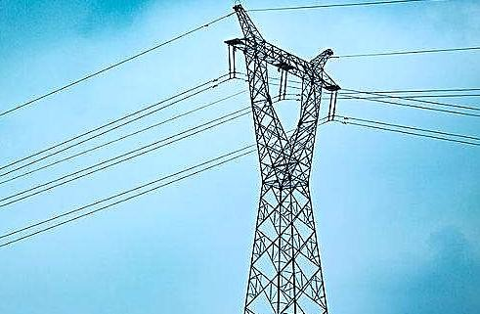
三、静电屏蔽
2、应用：屏蔽服、屏蔽线、高压线屏蔽
▲屏蔽服
▲屏蔽线
▲高压线屏蔽

Slide 40
问题：同学们，你还能举出一些静电现象的应用实例吗？
想一想

Slide 41
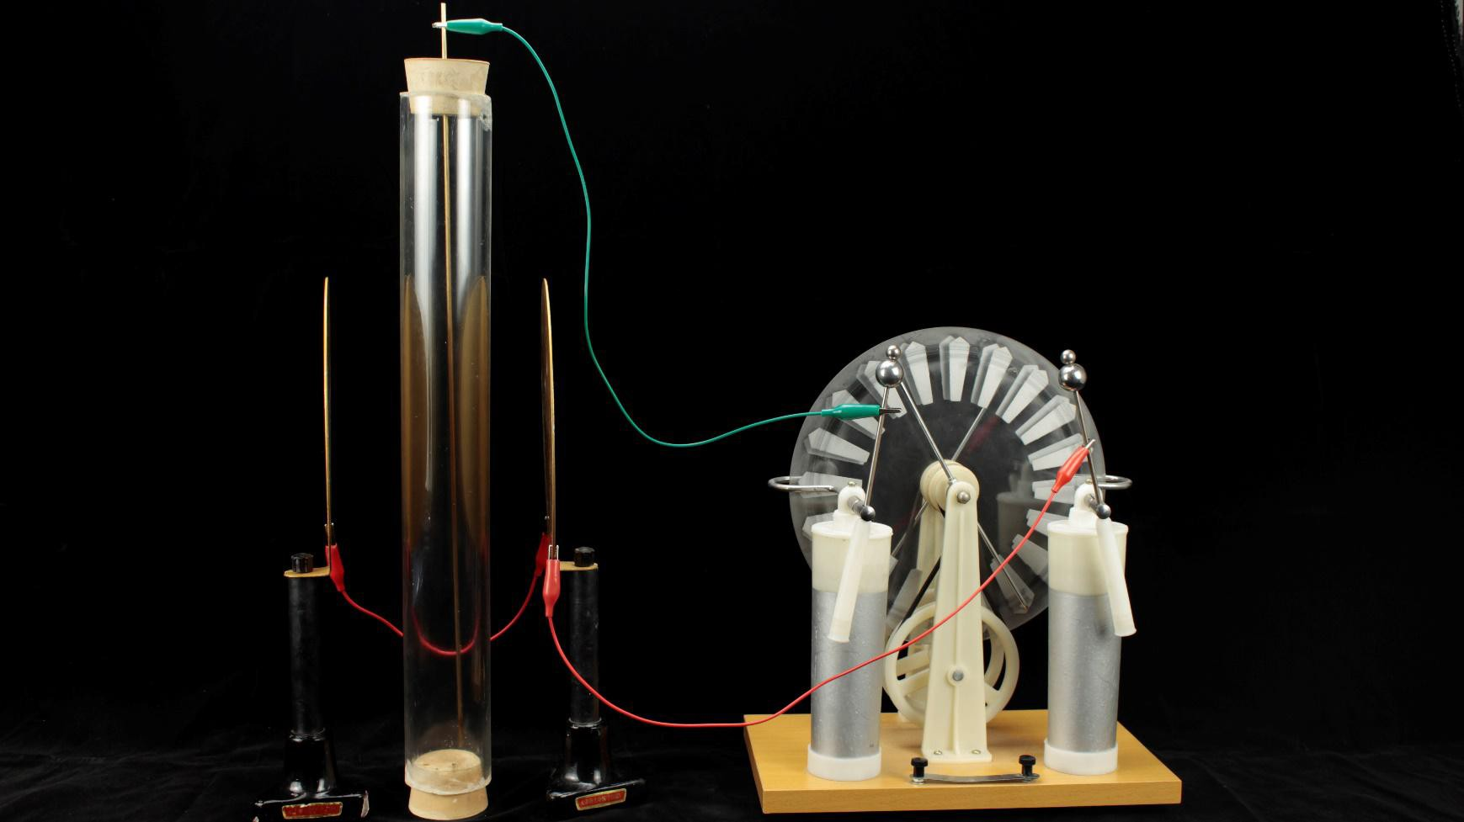
四、静电吸附
实验观察

Slide 42

四、静电吸附
实验观察

Slide 43
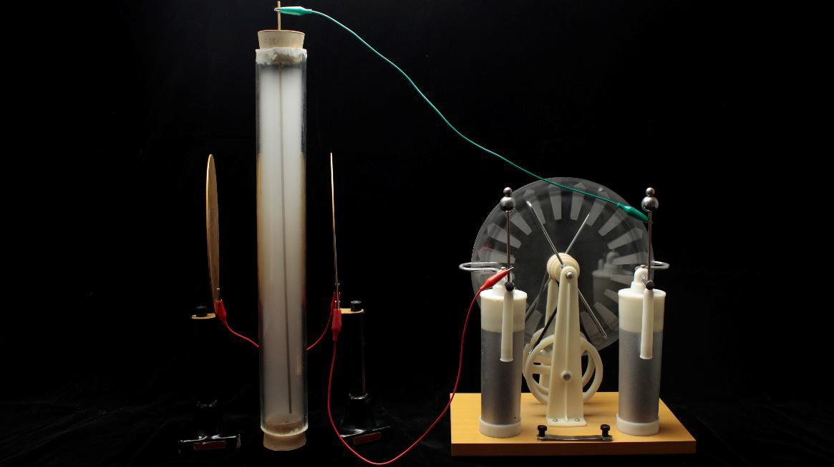
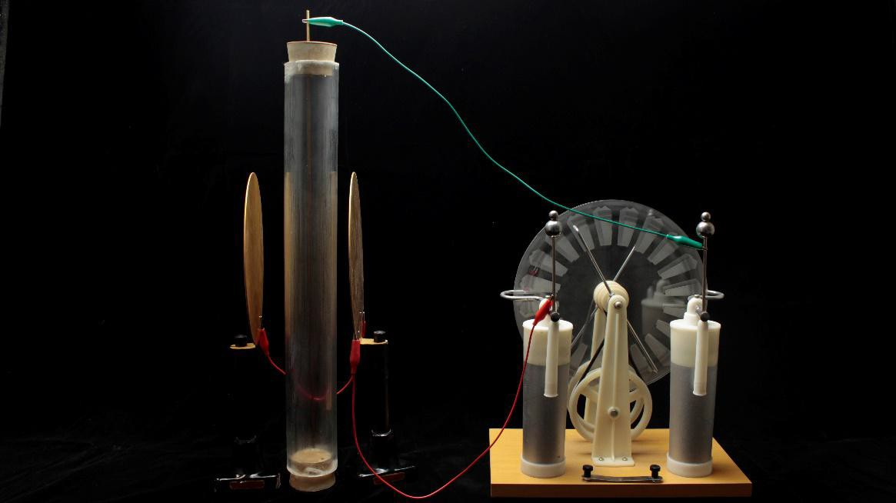
四、静电吸附
实验现象
▲摇动起电机前
▲摇动起电机后

Slide 44
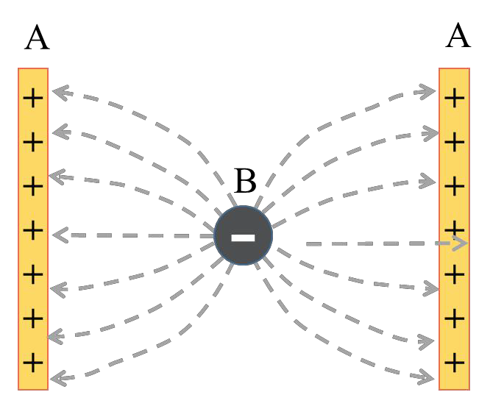





四、静电吸附
小油滴
+ ₋ 小油滴
+
-
-
-₊
+
▲B附近的空气中气体分子被电离

Slide 45


四、静电吸附
小油滴
+
+
小油滴
-
+
+
-
-
-
▲电子在向着正极A运动的过程 中，遇到油烟中的小油滴，会使 油滴带负电

Slide 46


四、静电吸附
静电吸附的原理：带电粒子在电场中受到静电力作用向着电极 运动，最后被吸附在电极上。
-
+
+
+
+
-
-
-
▲带负电的小油滴在静电力的作 用下，向着正极A运动，最后被 吸附到正极A上

Slide 47

四、静电吸附
应用1：静电除尘

Slide 48


₋ - ₋
四、静电吸附
应用2：静电喷漆
- ₋ -
+
+
+
+
- - -
工 件
₋ - - -
接负高压的 涂料雾化器
₋ - ₋
-
▲用接负高压的涂料雾化器喷出的油漆微粒带负电，在静电力的作用下，油 漆微粒向着作为正极的工件运动，并沉积在工件的表面，这就是静电喷漆。

Slide 49


四、静电吸附
应用3：静电复印
▲利用有机光导体的光敏特性，让电荷排列组合成相应的文字图样，利用静电吸 附吸上墨粉，再将墨粉图样转印到纸上。

Slide 50




总结：静电的防止与利用
知识基础
静电平衡
应用
尖端放电
静电屏蔽
静电吸附

